Slide 1
ALPHASCHOOL
Memoria SDM

Slide 2
El proyecto ALPHASCHOOL
Un campus virtual
Facilitar la comunicación profesor-padre
Evolución académica de los alumnos
Firma de autorizaciones

Slide 3
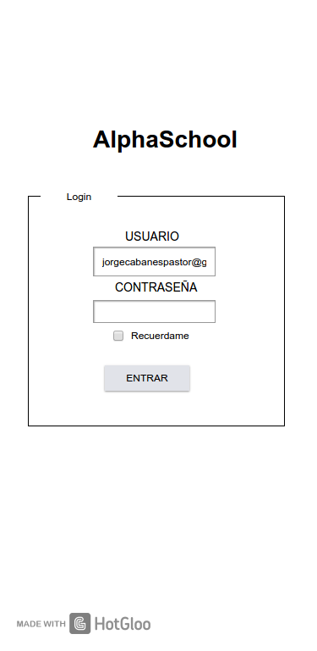
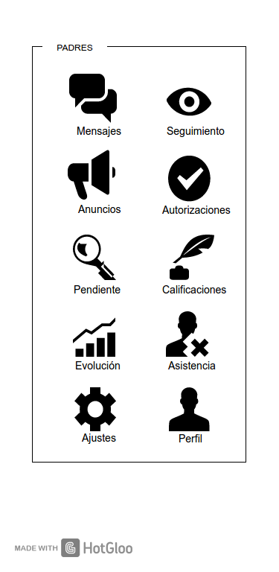
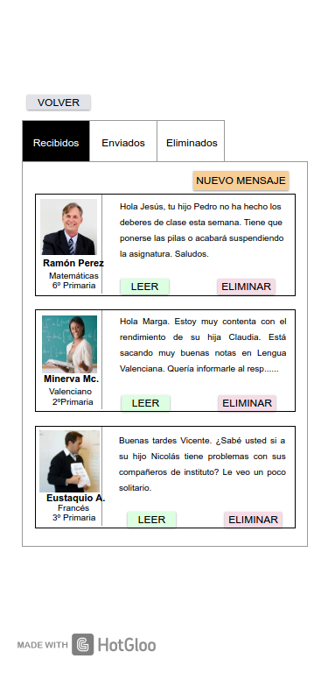
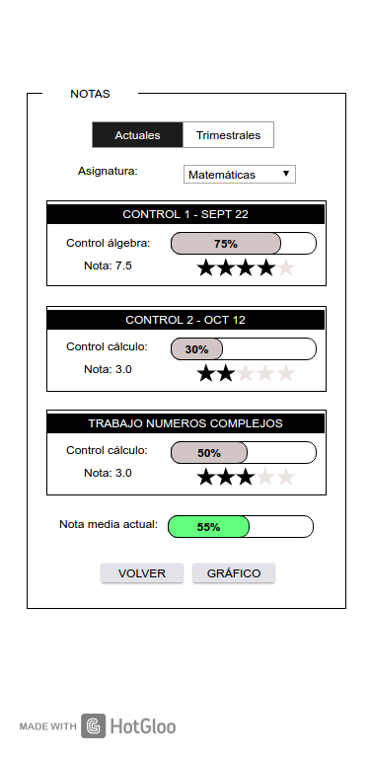
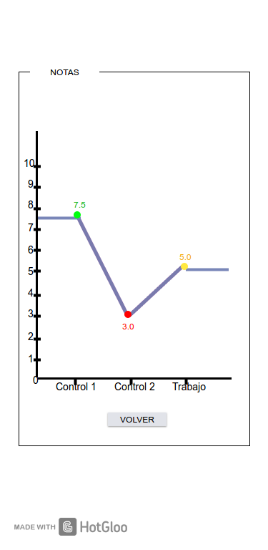
Diseño del proyecto

Slide 4
Marco tecnológico

Slide 5
Objetivos SDM
Gestión de contenidos
Difusión y posicionamiento
Transformación de formatos
Consumo API’s de terceros y propias
Delegar autenticación

Slide 6
Objetivos cumplidos
CERO

Slide 7
Conclusiones

